Slide 1
Megnehezítheti gyermekeink iskolakezdését, ha:

Slide 2
biciklizni nem, vagy nehezen tanult meg,

Slide 3
rossz az egyensúlyérzéke,
bizonytalanul közlekedik a lépcsőn,

Slide 4
képes a saját lábában megbotlani,

Slide 5
túlzott a veszélyérzete, nagyfokú a félelme a mozgásos játékoktól,

Slide 6
a veszélyérzete hiányzik, gyakran balesetezik,

Slide 7
nem tudja a labdát elkapni, pattintani, kerüli a labdajátékokat,

Slide 8
nehézséget jelent a kabát begombolása, a zokni felvétele, a cipő bekötése,

Slide 9
a cipőt kacsalábon húzza, a nadrágot, pulóvert fordítva veszi fel,

Slide 10
mindent kiönt, összetör,

Slide 11
rossz a kézügyessége, nem szeret rajzolni, ügyetlen az ollóhasználatban, rajzos feladatok közben kidugja a nyelvét

Slide 12
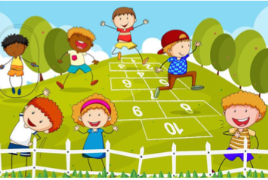
…és van megoldás!
“A mozgás sok mindenre orvosság, de nincs olyan gyógyszer, amely a mozgást helyettesítené”
(görög mondás)

